Slide 1



UỶ BAN NHÂN DÂN QUẬN LONG BIÊN
TRƯỜNG MẦM NON HỒNG TIẾN
LĨNH VỰC PHÁT TRIỂN THẨM MỸ
HOẠT ĐỘNG TẠO HÌNH
Đề tài: Di màu làm ổ rơm
Lứa tuổi: Nhà trẻ (24 – 36 tháng)
Giáo viên: Đinh Thị Thu Hà

Slide 2
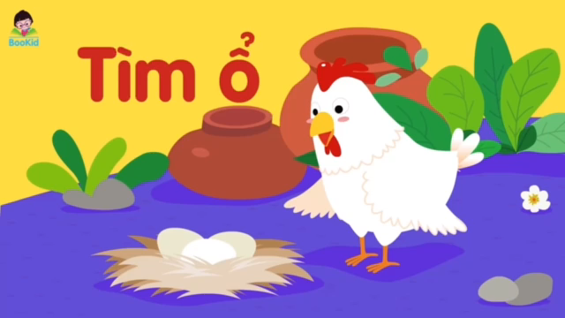

Slide 3

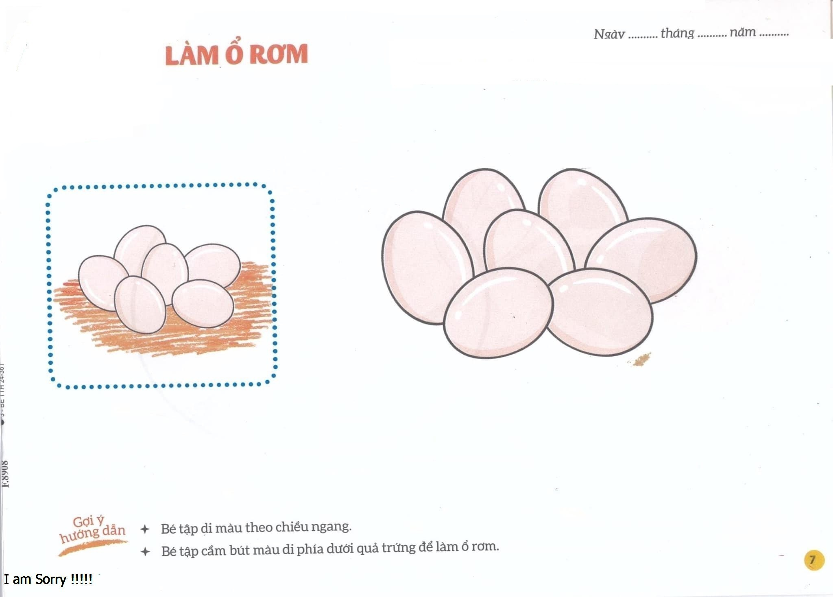
Giới thiệu bài học: Di màu làm ổ rơm.

Slide 4
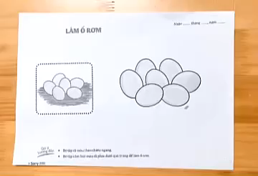

Slide 5
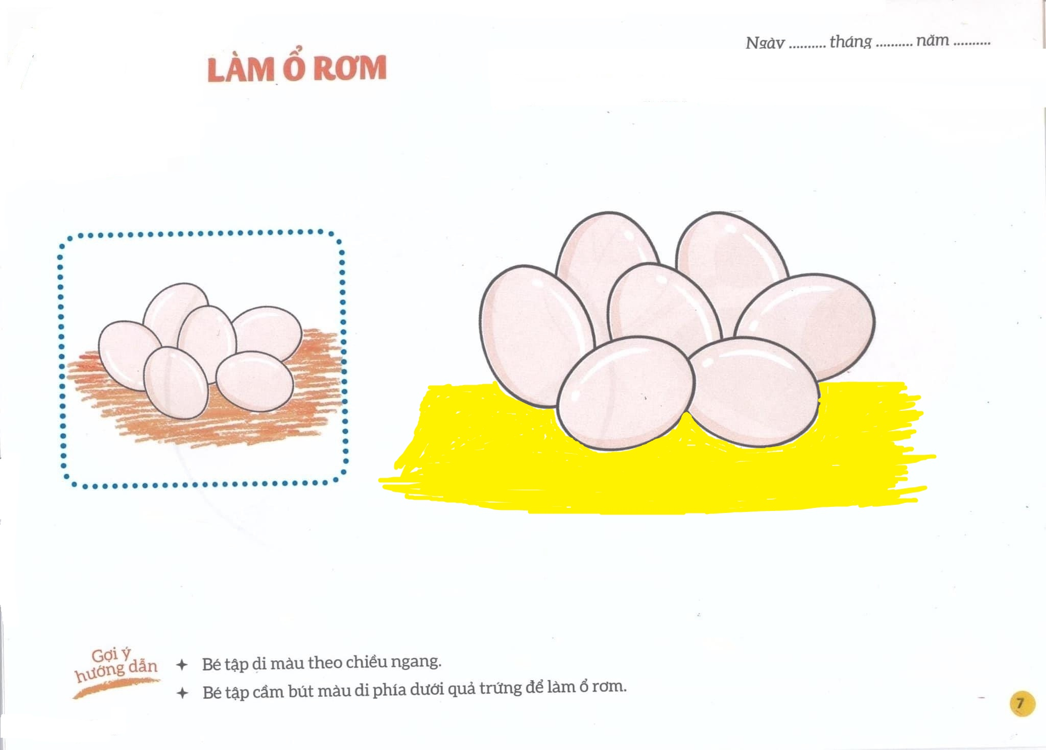


Slide 6
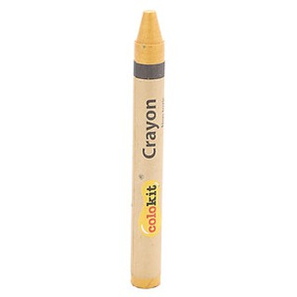

Slide 7
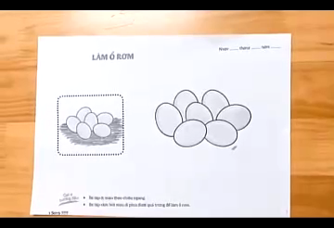

Slide 8
HOẠT ĐỘNG TRẺ
TRẺ THỰC HIỆN

Slide 9


